Slide 1


苏教版小学语文三年级下册
25 争论的故事

Slide 2

自读要求：
1.给课文标上自然段；
2.读准字音，读通课文；
3.课文哪几个自然段给我们写
了这个争论的故事？

Slide 3
liǎ
兄弟俩 争辩 不以为然 争论不休
liǎo nèn
煮着吃 烤了吃 烟熏火燎 皮香肉嫩
评理 真笨 剖开 两全其美
关键 浪费 聚精会神 赞许
俩
煮着吃 烤了吃

Slide 4
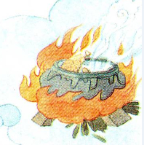
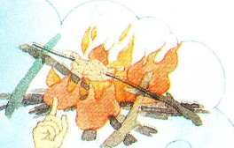
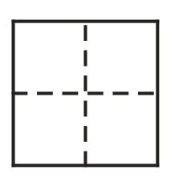
煮 烤

Slide 5
兄弟俩 争辩 不以为然 争论不休
煮着吃 烤了吃 烟熏火燎 皮香肉嫩
评理 真笨 剖开 两全其美
关键 浪费 聚精会神 赞许
pōu
剖
聚

Slide 6


…………
（删节号）

Slide 7
“我要是能把大雁射下来就煮着吃。”
“再好的东西，一煮还有什么味道呢？依我看，只有用火烤才好吃。”
“你这话不对，大雁就该煮了吃。烤了吃，烟熏火燎的，能有什么好味道？”
“鸭子不是可以烤了吃吗？
皮香肉嫩，味道多美呀！为什么大雁就不行呢？”

Slide 8
再好的东西，一煮还有
什么味道呢？
再好的东西，一煮就没有什么味道了。

Slide 9
不以为然：
字典中对“然”有这样三种解释
（1）对
（2）如此这样
（3）然而

Slide 10
争论不休
（1）停止
“休”在字典里有以下几种解释：
（1）停止
（2）休息
（3）表示禁止或劝阻

Slide 11
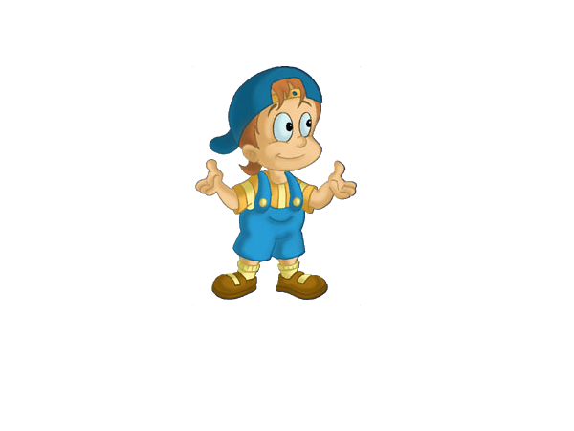
辩 嫩

Slide 12
1.给生字选择正确的读音，画 “——”。
评（pín pínɡ）理 真 笨（bèn bènɡ）
剖（pōu pō）开 兄弟俩（liǎnɡ liǎ）
赞（zhàn zàn）许 皮香肉嫩（nènɡ nèn）
2.把词语补充完整。
烟（ ）火（ ） 无（ ）无（ ） 争论不（ ）
两全（ ）（ ） （ ）精会（ ） 不以为（ ）

Slide 13
谢 谢！

